Slide 1






AI OCR cho văn bản
hành chính
Demo pipeline 01 · Văn phòng số / VPS
Báo cáo 29/09/2026 | Full inference: 35/100 tài liệu đạt

Slide 2


Từ nhập liệu thủ công đến dữ liệu có cấu trúc
01 · BỐI CẢNH
01
02
03
Hiện trạng
Pain point
Mục tiêu PoC
Nhân viên đọc PDF rồi nhập lại số ký hiệu, ngày ban hành, cơ quan, trích yếu… vào hệ thống.
Khối lượng xử lý lớn làm tăng thời gian, nhân lực kiểm tra và nguy cơ sai sót; khó mở rộng theo nhu cầu.
Kiểm chứng giải pháp OCR/KIE in-house có thể tùy chỉnh theo nghiệp vụ và từng bước thử nghiệm tại UAT VPS.
Đây là bước đánh giá khả thi, chưa phải cam kết thay thế dịch vụ hiện tại.
Nguồn: outline báo cáo · mục 1
02

Slide 3
Viettel Agile: học từ dữ liệu thật
01 · BỐI CẢNH
Aware
Go Through
Implement
Learn
Enable
Nhận diện pain point
Khảo sát nghiệp vụ
Xây baseline
Benchmark & đo lỗi
Hướng tới áp dụng
Nhu cầu khách hàng là điểm xuất phát
Tối ưu có căn cứ
Đối chiếu biểu mẫu với BA để phân biệt trường nào OCR đọc từ PDF, trường nào người dùng nhập, trường nào hệ thống tự điền.
Mọi thay đổi cần GT, benchmark, trace và regression test; không sửa luật chỉ vì một tên file hoặc một đáp án GT cụ thể.
Nguồn: outline báo cáo · mục 1; chuẩn benchmark §6, §9
03

Slide 4
Benchmark 100 PDF — đủ đa dạng để lộ điểm yếu
02 · PHẠM VI
100
2.249
69
31
văn bản
trang
scan
điện tử
Có GT gắn theo tài liệu
1–353 trang / tài liệu
Chất lượng OCR biến thiên
Print / digital PDF
Loại văn bản
Nguồn và chủ thể
Quyết định (30), Công văn (17), Nghị quyết, Thông báo, Thông tư, Kế hoạch…
Độ dài và cấu trúc bố cục đa dạng.
Cơ quan Chính phủ, bộ/ngành, địa phương, sở giao dịch chứng khoán, doanh nghiệp… Có scan, dấu mộc, chữ viết tay; chưa đủ phủ lớp hiếm.
Nguồn: full inference manifest.json + predictions.jsonl · 100 PDF
04

Slide 5
Định nghĩa đầu ra trước khi đo độ chính xác
02 · PHẠM VI
7 trường bắt buộc & 5 trường đánh giá thêm
13 key trong API, chỉ chấm 12 field
7 trường required:
type · title · code · documentDate
officeSender · priority_level · security_level
5 trường optional được chấm:
recipients · signer · first_recipients
signer_title · province
Theo chuẩn hiện hành, receiverDate giữ trong schema nhưng phải trả chuỗi rỗng và không chấm. Bundle full inference lịch sử còn lưu giá trị legacy; bản báo cáo loại field này.
Document Success@5%: mọi required field có GT trong cùng một tài liệu đều phải đạt Exact hoặc Acceptable theo metric tương ứng.
Phân bucket: Exact / Acceptable / Wrong / Missing / Hallucination / Correct Absent.
Nguồn: docs/ocr_pipeline_benchmark_metrics.md · §1, §5
05

Slide 6
Danh mục 13 trường API & tiêu chí đánh giá
02 · PHẠM VI
Mô tả ngắn tiếng Việt | Key API | Nhóm field | Metric đánh giá | Target F1 / NEM
Loại văn bản | type | Critical + required | F1 Exact (khớp tuyệt đối) | F1 ≥ 0.85 (NEM ≥ 0.75)
Trích yếu / Tiêu đề | title | Critical + required | F1@5% (CER ≤ 5%) | F1 ≥ 0.85 (NEM ≥ 0.75)
Số, ký hiệu văn bản | code | Critical + required | F1 Exact (chuẩn hóa gạch nối) | F1 ≥ 0.85 (NEM ≥ 0.75)
Ngày ban hành | documentDate | Critical + required | F1 Exact (chuẩn dd/mm/yyyy) | F1 ≥ 0.85 (NEM ≥ 0.75)
Cơ quan ban hành | officeSender | Critical + required | F1@5% (CER ≤ 5%) | F1 ≥ 0.85 (NEM ≥ 0.75)
Độ khẩn | priority_level | Critical + required | F1 Exact (Enum 4 mức) | F1 ≥ 0.85 (NEM ≥ 0.75)
Độ mật | security_level | Critical + required | F1 Exact (Enum 4 mức) | F1 ≥ 0.85 (NEM ≥ 0.75)
Nơi nhận cuối VB | recipients | Critical + optional | F1@5% (CER ≤ 5%) | F1 ≥ 0.85 (NEM ≥ 0.75)
Họ tên người ký | signer | Critical + optional | F1 Exact (khớp tên) | F1 ≥ 0.85 (NEM ≥ 0.75)
Kính gửi đầu VB | first_recipients | Critical + optional | F1@5% (CER ≤ 5%) | F1 ≥ 0.85 (NEM ≥ 0.75)
Chức danh người ký | signer_title | Critical + optional | F1@5% (CER ≤ 5%) | F1 ≥ 0.85 (NEM ≥ 0.75)
Địa danh ban hành | province | Non-critical + optional | F1 Exact (khớp địa danh) | F1 ≥ 0.85 (NEM ≥ 0.75)
Ngày tiếp nhận | receiverDate | Out of scope | Không chấm (luôn trả "") | — (Ngoài phạm vi)
Nguồn: docs/ocr_pipeline_benchmark_metrics.md · §1, §5
06

Slide 7
Team đã xây gì, và pipeline chạy ra sao?
02 · PHẠM VI
PDF
Layout + OCR
Extraction
Chuẩn hóa API
Benchmark + Evidence
Chuẩn bị
Thử nghiệm
Đo & truy vết
Thu thập PDF; xây GT; chốt quy tắc nghiệp vụ và hợp đồng 13-field API với BA.
Các thành viên khảo sát pipeline riêng; chọn pipeline 01 làm baseline để demo.
Chấm chất lượng, thời gian, RAM/GPU; giữ ảnh trang, bbox và OCR nguồn để soi lỗi.
Số liệu trình bày lấy từ full inference (PDF → model → extraction), không trộn tài nguyên của replay.
Nguồn: outline báo cáo · mục 2; chuẩn benchmark §6–§8
07

Slide 8
Demo theo 3 mức độ: dễ → phổ biến → khó
03 · DEMO
01
02
03
Case dễ
Case phổ biến
Case khó
3116+QĐ-BKHCN và 26/2026/NQ-HĐND:
Đầu ra sạch, không có field Wrong/Missing/Hallucination.
Quyết định 1666 sạch 12 field;
Công văn 8906 đạt đủ 7 required nhưng miss 2 field optional.
8931, 8948, 29+CT-TTg: scan;
lỗi tập trung ở ngày ban hành, dấu khẩn, chữ ký và chức danh.
Mỗi case: PDF đầu vào → 13 key đầu ra → GT/prediction → ảnh + trace → thời gian xử lý.
Nguồn: full inference predictions.jsonl, document_success.csv, field_errors.csv
08

Slide 9
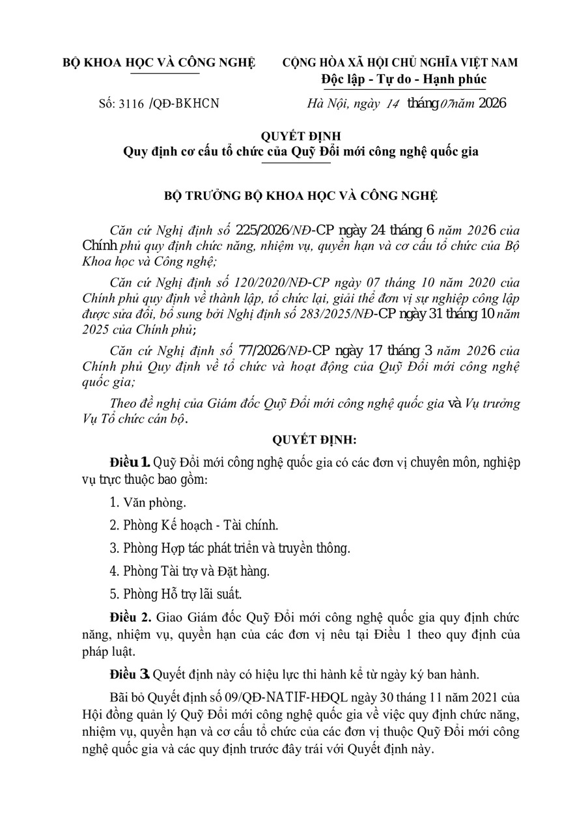
Văn bản rõ: trích xuất đúng và truy vết được
03 · DEMO / CASE DỄ
3116+QĐ-BKHCN · 2 trang
4,37 s/file · Document Success PASS. Trong 12 field được chấm theo policy hiện hành: 10 Exact, title Acceptable, first_recipients Correct Absent.
26+2026+NQ-HĐND · 5 trang
7,93 s/file · Document Success PASS; không có cả bucket Acceptable, Wrong, Missing hoặc Hallucination.
3116+QĐ-BKHCN · trace trang 1 full inference
Nguồn: predictions.jsonl + field_errors.csv · full inference
09

Slide 10
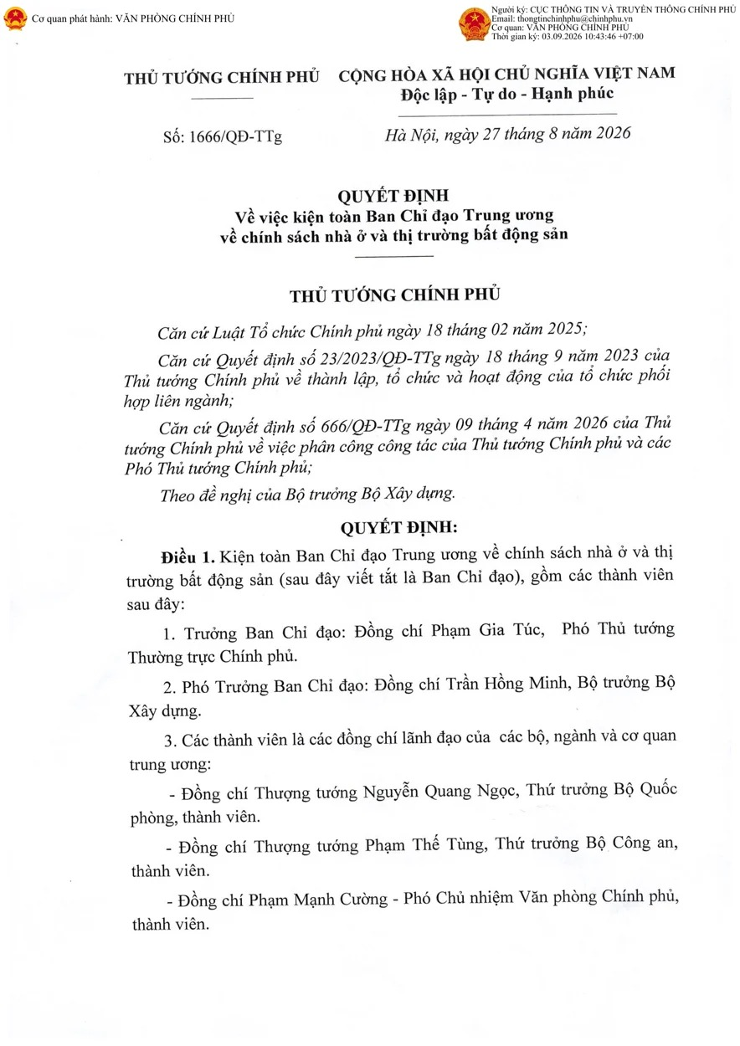
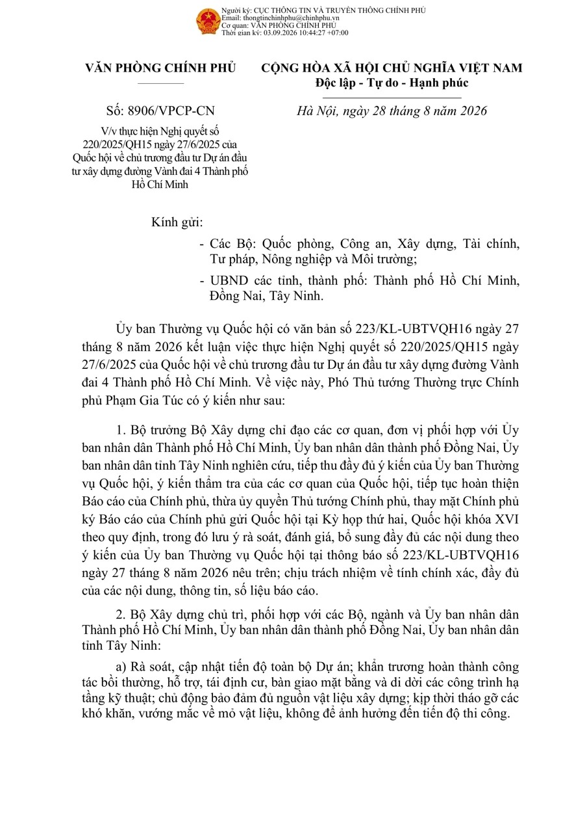
2 dạng chiếm 47% tập mẫu: Quyết định và Công văn
03 · DEMO / PHỔ BIẾN
Quyết định 1666
12,52 s/file · PASS;
Không field nào Wrong/Missing/Hallucination.
Công văn 8906
4,89 s/file · 7/7 required đạt.
recipients và first_recipients Missing.
1666+QĐ-TTg · scan 5 trang
8906+VPCP-CN · print 2 trang
Nguồn: predictions.jsonl + document_success.csv + field_errors.csv
10

Slide 11
Header đúng chưa đồng nghĩa đúng cả văn bản
03 · DEMO / KHÓ
8931+VPCP-PL
8948+VPCP-CN
29+CT-TTg
4,42 s · 1 trang scan.
Ngày 29→19; cơ quan dính chữ; Hỏa tốc thành Bình thường.
FAIL 3 required.
6,50 s · 2 trang scan.
Ngày Missing, Kính gửi Missing; vùng chức danh lẫn OCR rác.
FAIL vì ngày.
7,76 s · 4 trang scan.
Header chính Exact; rớt Hỏa tốc, tên người ký sai, chức danh Missing.
FAIL vì độ khẩn.
Các slide lỗi sau đây gắn GT/prediction với đúng ảnh và OCR trong trace; không suy đoán vị trí GT.
Nguồn: full inference document_success.csv + field_errors.csv + trace v2
11

Slide 12
35/100 tài liệu đạt; PoC còn cách 45 tài liệu
04 · KẾT QUẢ
35%
44,1 s
2,48 s
Document Success@5%
Thời gian trung bình
Giây / trang*
35 PASS / 100 văn bản. PoC ≥80%; stretch ≥90%.
44,1 s / văn bản (wall-clock, 100 PDF; số trang biến thiên lớn).
1,14–5,85 s; *TB của 100 tỷ số (giây/file ÷ trang/file).
RAM tiến trình
VRAM: phân biệt phạm vi đo
Trung bình 2.745 MB · đỉnh 6.012 MB.
Benchmark chạy trên GPU Quadro RTX 5000.
Device VRAM toàn GPU: 3.077 / 6.793 MB (TB/đỉnh).
Process VRAM: chưa đo được; không gán 0 hay thay bằng allocator.
Nguồn: summary.json · full inference v3 · metric v2.1 · Quadro RTX 5000
12

Slide 13
Điểm nghẽn: chức danh ký, trích yếu, ngày
04 · KẾT QUẢ THEO FIELD
Tín hiệu tích cực
Field cần ưu tiên (Bảng F1)
province: F1 = 0,984 — field duy nhất đạt đủ target đánh giá.
type, security_level: F1 = 1,00 nhưng chưa đánh giá đầy đủ lớp hiếm / mẫu GT trống.
Không có Hallucination trong các field có GT trống ở bundle này; không suy rộng sang lớp chưa phủ.
signer_title F1 0,380 · 51 Wrong + 12 Missing
title F1 0,670 · 31 Wrong + 3 Missing
officeSender F1 0,735 · 24 Wrong + 4 Missing
documentDate F1 0,785 · 10 Wrong + 19 Missing
(Bảng chỉ số field gọn, không vẽ biểu đồ lỗi)
Nguồn: full inference metrics.csv · receiverDate ngoài phạm vi chấm hiện hành
13

Slide 14

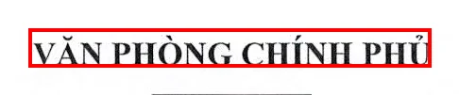
Một ký tự OCR có thể làm hỏng trường bắt buộc
04 · EVIDENCE / OCR
GT · DOCUMENTDATE
29/08/2026
PRED / OCR
19/08/2026 · ngày 19 tháng 8 năm 2026
Ngày ban hành · bbox [847, 274, 1337, 308]
GT · OFFICESENDER
VĂN PHÒNG CHÍNH PHỦ
PRED / OCR
VĂN PHÒNG CHÍNH PHỦNH PHỦ
Cơ quan ban hành · bbox [236, 154, 663, 195]
Nhận định: Extraction bám theo OCR nguồn. Metadata có chữ viết tay nhưng chưa đủ bằng chứng để quy lỗi cụ thể cho chữ viết tay ở hai vùng này.
Nguồn: field_errors.csv + trace v2 (8931+VPCP-PL) trang 1 · full inference
14

Slide 15
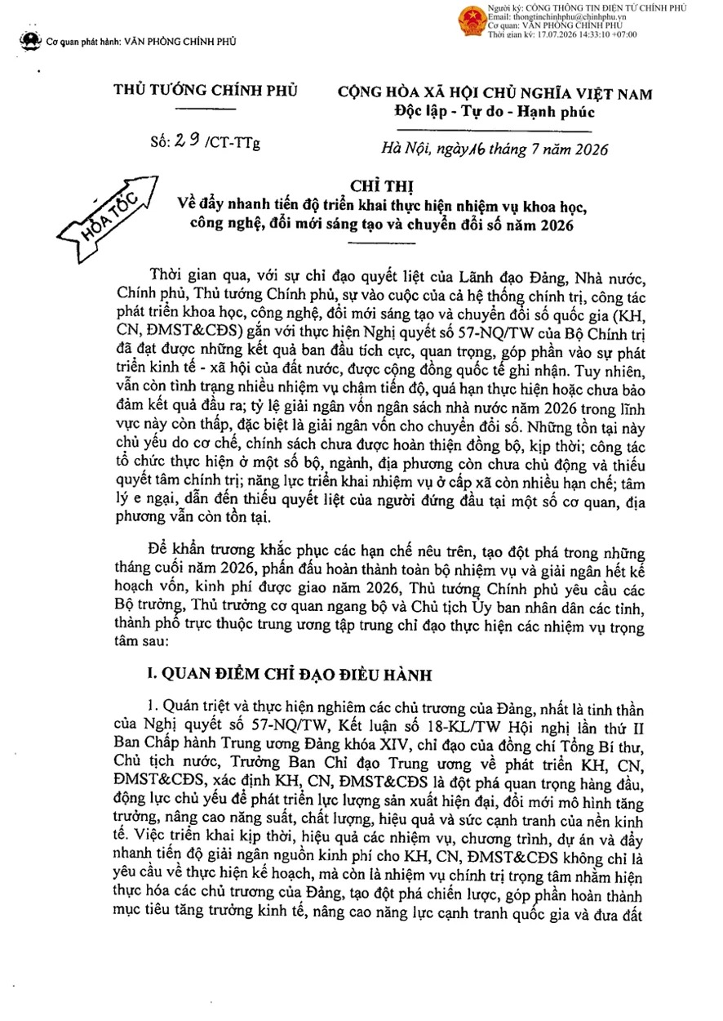
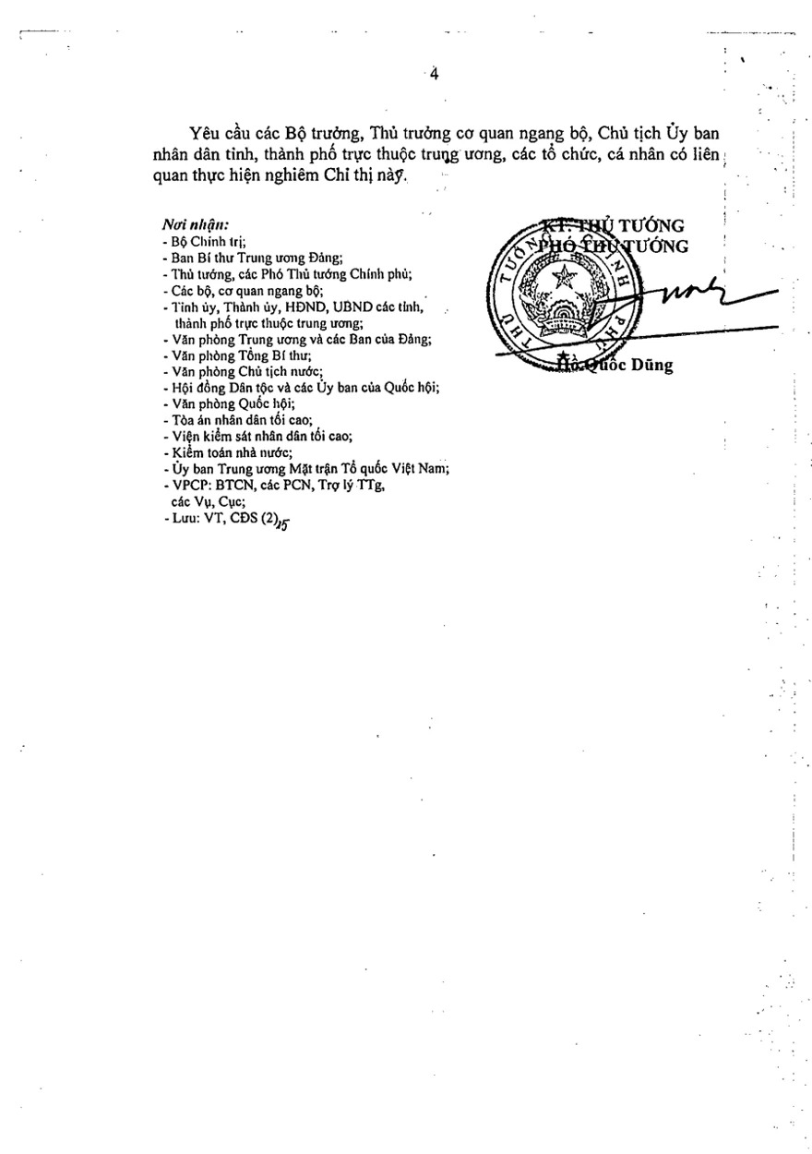
Header đúng, nhưng mức khẩn và cụm ký vẫn rớt
04 · EVIDENCE / DẤU & KÝ
GT / PRED · PRIORITY_LEVEL
1_HỎA TỐC → 0_BÌNH THƯỜNG
GT / PRED · SIGNER
Hồ Quốc Dũng → Huốc Dũng
GT / PRED · SIGNER_TITLE
KT. THỦ TƯỚNG PHÓ THỦ TƯỚNG → “ ”
Nhận định: Vùng dấu/chữ ký cần review ảnh màu; priority_level không có evidence. Chưa khẳng định dấu gây ra toàn bộ lỗi vùng ký nếu không khoanh trực tiếp được vùng bị đè.
Trang 1 · kiểm tra vùng dấu Hỏa tốc (pred không có evidence)
Trang 4 · vùng ký, OCR đọc 'Huốc Dũng'
Nguồn: field_errors.csv + trace v2 (29+CT-TTg) trang 1 & 4 · full inference
15

Slide 16
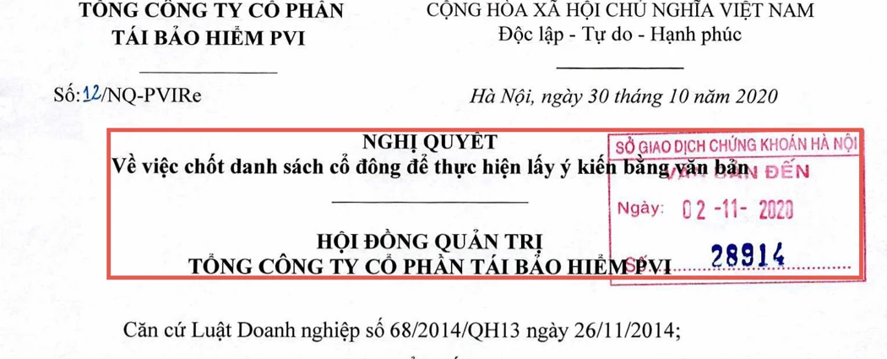
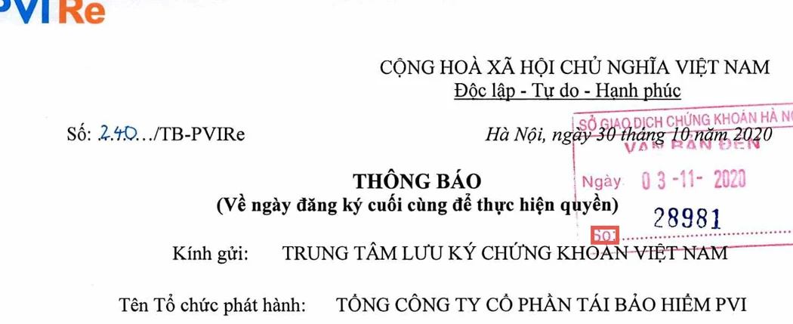
Vùng text lẫn nội dung: trích yếu và cơ quan bị kéo sai
04 · EVIDENCE / LAYOUT
12+NQ · khung đỏ là bbox prediction evidence text-after-document-type
240+TB · khung đỏ là bbox prediction evidence upper-left-organization ('Số:')
12+NQ-PVIRe · title Wrong
240+TB-PVIRe · officeSender Wrong
GT: “Về việc chốt danh sách cổ đông…”
Pred: thêm “SỞ GIAO DỊCH CHỨNG KHOÁN HÀ NỘI … HỘI ĐỒNG QUẢN TRỊ”.
GT: “TỔNG CÔNG TY CỔ PHẦN TÁI BẢO HIỂM PVI”
Pred: “Số:” — bắt nhầm anchor làm cơ quan ban hành.
Nguồn: field_errors.csv + trace v2 (12+NQ-PVIRe & 240+TB-PVIRe) · full inference
16

Slide 17
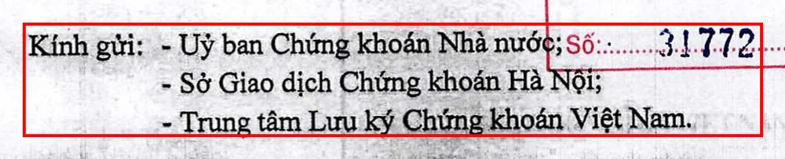
OCR có text, hậu xử lý vẫn giữ nhầm một “stub”
04 · EVIDENCE / EXTRACTION
Vùng Kính gửi · bbox [473, 616, 1450, 767]
GT · FIRST_RECIPIENTS
Ủy ban Chứng khoán Nhà nước; Sở Giao dịch Chứng khoán Hà Nội; Trung tâm Lưu ký Chứng khoán Việt Nam.
PREDICTION
Uỷ ban Chứng khoán Nhà nước; số 1.772; Sở Giao dịch Chứng khoán Hà Nội; Trung tâm Lưu ký Chứng khoán Việt Nam.
Nhận định: Nguồn OCR chứa 'số 1.772'. Lỗi đáng thử ở bước lọc stub khi tách danh sách; cần regression test để tránh xóa số thật trong tên người nhận.
Nguồn: field_errors.csv + trace v2 (2125+TB-ĐLTKV) · rule kinh-gui-anchor
17

Slide 18
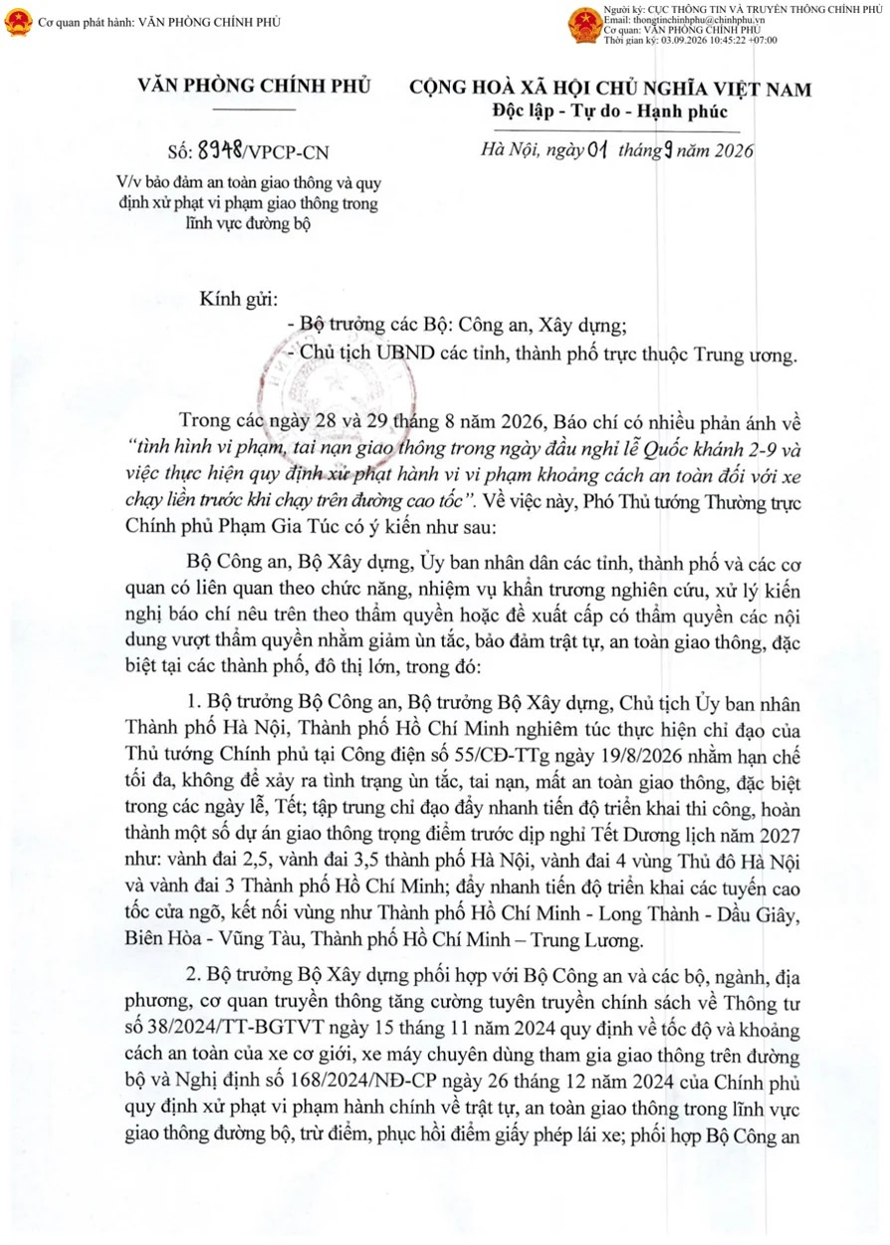
Không thấy evidence ≠ GT ở vị trí mình đoán
04 · EVIDENCE / MISSING
GT / PRED · DOCUMENTDATE
01/09/2026 → “ ” · Missing · không có evidence
GT / PRED · FIRST_RECIPIENTS
Bộ trưởng các Bộ…; Chủ tịch UBND… → “ ” · Missing · không có evidence
Nhận định có giới hạn
Cần soi layout/OCR trang đầu và ranh giới văn bản trước khi quyết định fallback. Pipeline không bịa giá trị ngày khi không đọc được.
Bundle không có Hallucination ở field có GT trống; đây là tín hiệu tốt, nhưng không suy rộng sang lớp hiếm.
Trang 1 do người review chọn để kiểm tra; không phải bbox GT
Nguồn: field_errors.csv + trace v2 (8948+VPCP-CN) · không suy diễn vị trí GT
18

Slide 19
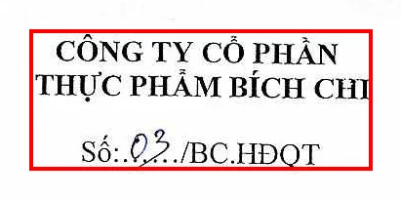

Không phải mọi bucket Wrong đều là OCR đọc sai
04 · EVIDENCE / GT
OCR nguồn: “Số 03/BC HĐQT” · trang 1
OCR nguồn: “Số 27/2026/VBHN-NĐ-BTC” · trang 1
03+BC.HĐQT
27+2026+VBHN
GT: 03/BC.HĐQT · Pred: 03/BC-HĐQT.
Quy tắc API biến dấu cách còn lại thành '-'; cần xác nhận cách gán GT đối với dấu chấm '.'
GT: …-ND-BTC · Pred: …-NĐ-BTC.
Ảnh/trace ủng hộ chữ 'Đ'; cần reviewer xác nhận, không tự ý sửa GT.
Nguồn: field_errors.csv + trace v2 · 03+BC.HĐQT & 27+2026+VBHN
19

Slide 20
229 ô field lỗi — phân loại sơ bộ 4 nhóm
04 · PHÂN BỐ LỖI
47,6%
17,9%
2,2%
32,3%
OCR / chính tả (109 ô)
Trích xuất & Layout (41 ô)
Dấu mộc & Vùng ký (5 ô)
Khác & Cần review (74 ô)
Nhận dạng sai ký tự, rác scan, dính chữ, đọc nhầm số/chữ (VD: ngày 29→19, Văn phòng Chính phủnh phủ, Huốc Dũng).
Bắt nhầm phân vùng, kéo dài trích yếu lẫn tên cơ quan, giữ nhầm stub (2125), bắt nhầm anchor 'Số:' (240).
Dấu đỏ Hỏa tốc bị miss (29+CT), con dấu đỏ đè làm sai lệch chữ ký hoặc mất chức danh người ký.
Missing không có visual evidence (8948), nghi vấn quy tắc/chính sách gán nhãn GT (03/BC, 27/VBHN), cần rà soát thêm.
Mẫu số: 229 ô lỗi (156 Wrong + 73 Missing trên 12 field). OCR nguồn là điểm nghẽn lớn nhất (47,6%).
Nguồn: full inference v3 field_errors.csv + trace + error_cause_full_inference_v3.csv
20

Slide 21
Khả thi để tiếp tục R&D; chưa đủ điều kiện thay thế
05 · ĐÁNH GIÁ
Đã chứng minh
Chưa chứng minh
• Pipeline chạy end-to-end trên 100 PDF, có API dữ liệu cấu trúc.
• Có GT, benchmark version hóa, ảnh trang, OCR và trace để lặp lại phân tích.
• Có case print/scan hoạt động tốt; có thể ưu tiên cải thiện theo từng trường.
• 35% Document Success còn cách target PoC 80%.
• Mẫu lớp mật/khẩn hiếm và tài liệu chụp nghiêng/ngang chưa đủ coverage.
• Chưa có đo chi phí và benchmark đối chứng đủ điều kiện để kết luận thay thế API hiện tại.
Cân bằng tổng quát hóa vs. overfit; chất lượng vs. GPU; hiểu ngữ cảnh vs. thời gian.
Nguồn: outline báo cáo · mục 5; kết quả full inference v3
21

Slide 22
Ưu tiên accuracy, sau đó mới tối ưu vận hành
06 · TIẾP THEO
01 · Dữ liệu
02 · Kỹ thuật
03 · Kiểm chứng
Bổ sung hard cases: dấu đỏ, chữ viết tay, trang nghiêng/ngang, lớp mật/khẩn và văn bản dài. Rà soát GT theo policy đã chốt; tách train/dev/test nếu fine-tune.
Benchmark riêng OCR; thử model chữ viết tay và xử lý dấu/watermark; cải thiện ranh giới văn bản/trang cuối; chuẩn hóa tập giá trị hữu hạn khi có evidence.
Regression test sau mỗi thay đổi.
Đạt accuracy target rồi mới tối ưu tốc độ → tài nguyên → chi phí → pilot/UAT có kiểm soát.
Cần thống nhất mốc review kế tiếp, bộ hard cases ưu tiên và tài nguyên GPU/chuyên môn.
Nguồn: outline báo cáo · mục 6; chuẩn benchmark §6, §9
22

Slide 23

Xin cảm ơn!
35/100 hôm nay · 80/100 là mốc PoC
Xin feedback: thứ tự field ưu tiên, mức sai sót chấp nhận được và điều kiện pilot tại UAT.

